Slide 1
CUDA 프로그래밍
https://youtu.be/PE2p10N11gg

Slide 2
CUDA
CUDA는 Nvidia가 만든 병렬 컴퓨팅 플랫폼 및 API 모델이다.
CUDA 플랫폼은 GPU 가상 명령어셋과 병렬 처리 요소들을 사용할 수 있도록 만들어주는 소프트웨어 레이어이며, Nvidia가 만든 CUDA 코어가 장착된 GPU에서 작동한다.

Slide 3
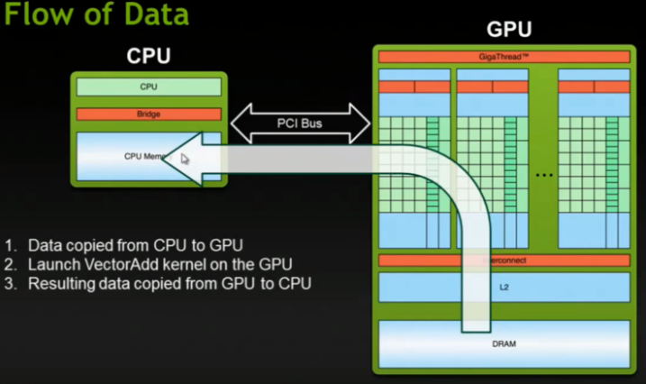
CUDA 데이터 흐름
CUDA를 이용한 GPU 프로그래밍 처리 과정
Data가 CPU에서 GPU로 복사
GPU에서 커널 함수를 실행하여 처리
결과를 GPU에서 CPU로 복사

Slide 4
CUDA 구조
threadIdx.x
0 | 1 | 2 | 3 | 4 | 5 | 6 | 7
blockIdx.x = 0
Grid
threadIdx.x
0 | 1 | 2 | 3 | 4 | 5 | 6 | 7
0 | 1 | 2 | 3 | 4 | 5 | 6 | 7
0 | 1 | 2 | 3 | 4 | 5 | 6 | 7
blockIdx.x = 1
0 | 1 | 2 | 3 | 4 | 5 | 6 | 7
threadIdx.x
0 | 1 | 2 | 3 | 4 | 5 | 6 | 7
blockIdx.x = 2

Slide 5
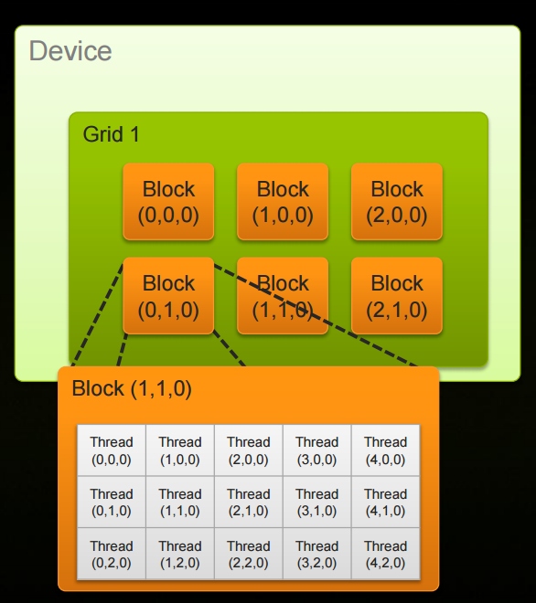
CUDA 구조
Variables
threadIdx : block 안에서의 thread 번호
blockIdx : block 번호
blockDim : block당 thread 개수
gridDim : block의 개수

Slide 6
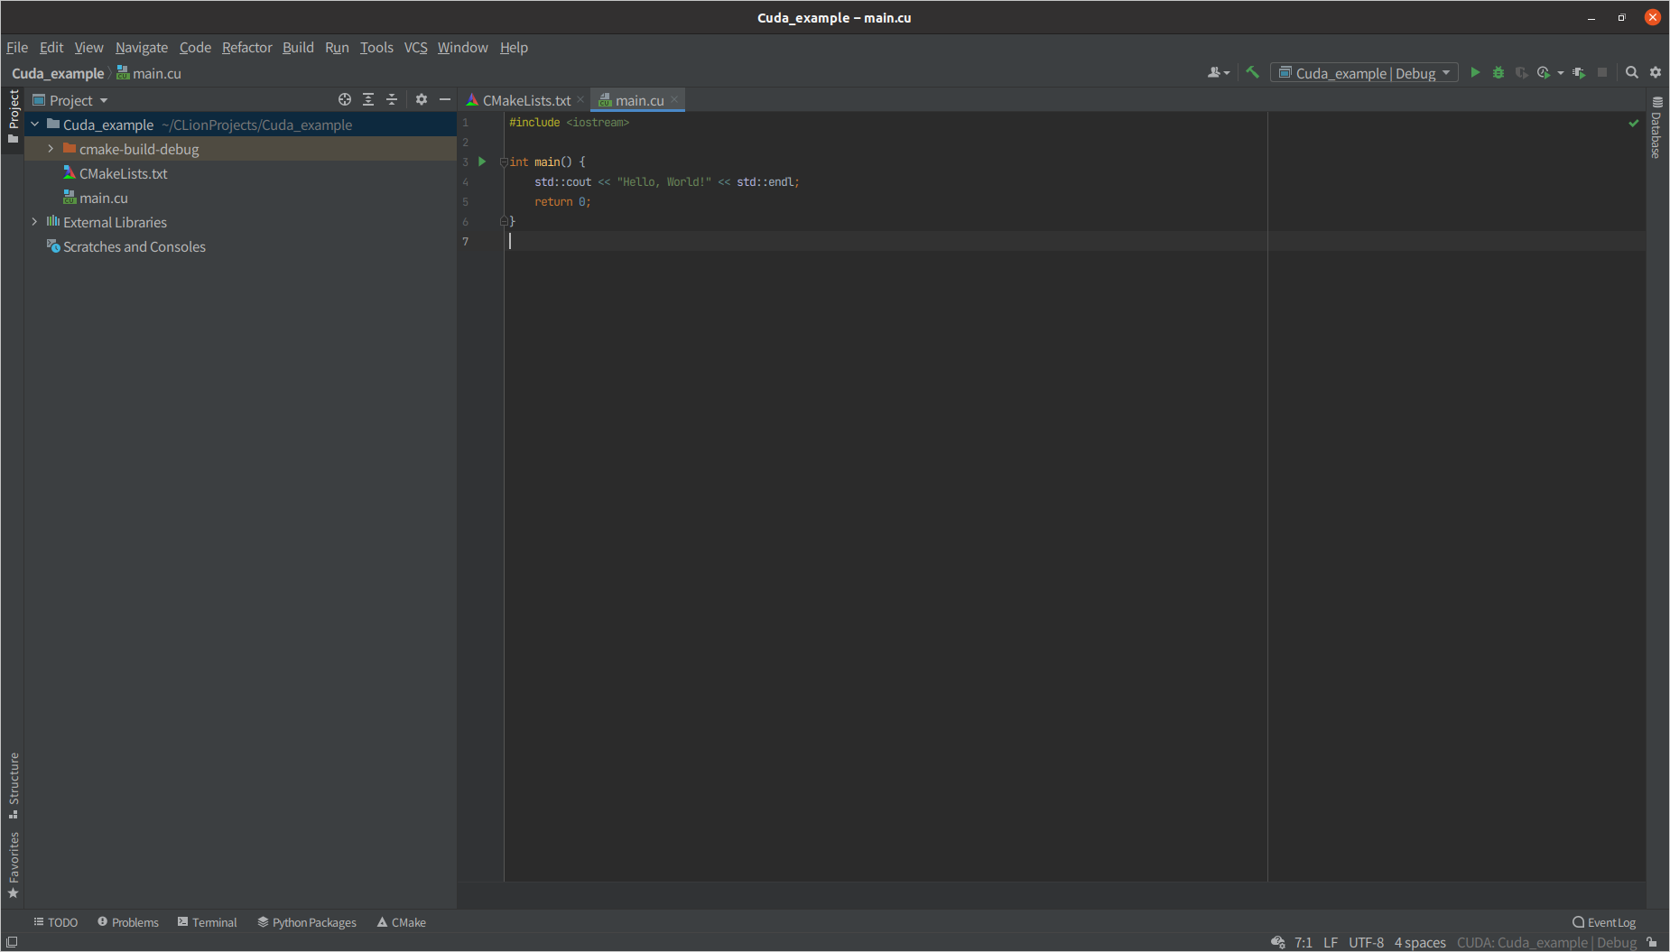
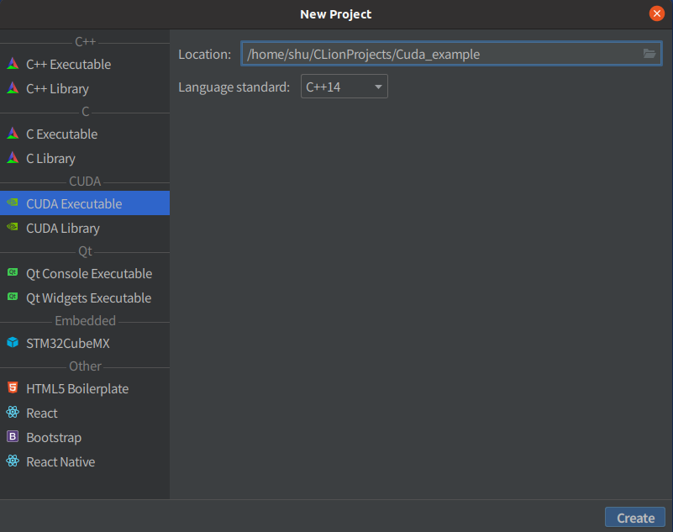
CUDA 간단한 예제
실습 환경 : 우분투 20.04 / Clion IDE

Slide 7
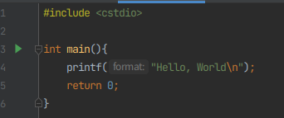
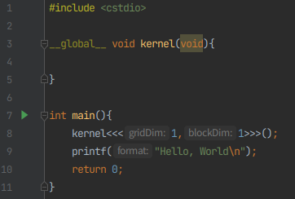
CUDA 간단한 예제
Host : CPU and Host memory
Device : GPU and Device memory
디바이스 코드는 nvcc(Nvidia Compiler)가 컴파일 하는데, 키워드가 필요함
Nvcc : source file을 host components와 device components로 나눈다.
__global__ : Host를 통해 호출되어 Device에서 작동되는 함수
Kernel() -> device component
Main() -> host component

Slide 8
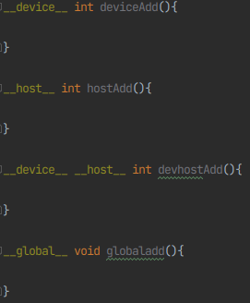
CUDA 키워드
__device__ : device 에서만 돌아가는 함수
Device에서만 호출할 수 있음
__host__ : host 에서만 돌아가는 함수
__device__ __host__ : device와 host 두곳 모두 돌아가는 함수
__global__ : device에서 돌아가는 함수
Host에서는 호출할 수 있으나, device에서는 호출할 수 없음

Slide 9
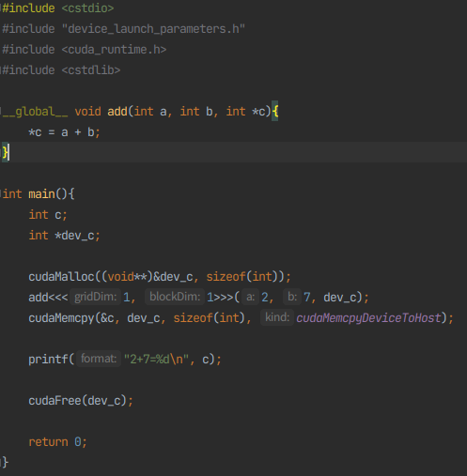
CUDA 간단한 예제
Malloc() : host 메모리를 할당
cudaMalloc() : device 메모리를 할당
cudaMemcpy() : DeviceToHost / HostToDevice 메모리를 복사한다.
cudaFree() : 할당된 메모리를 해제

Slide 10
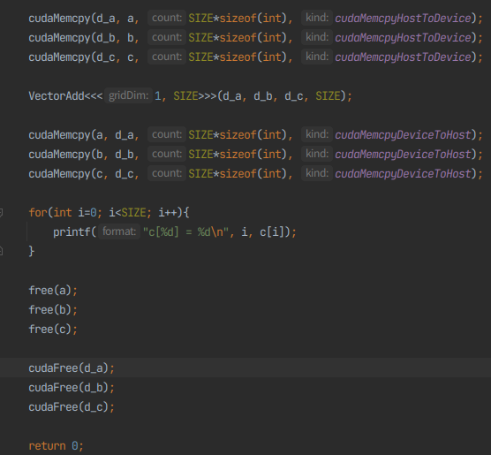
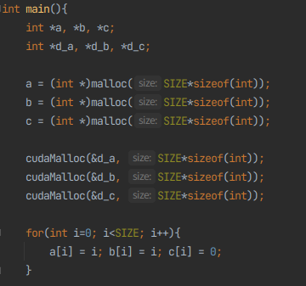
CUDA 간단한 예제

Slide 11
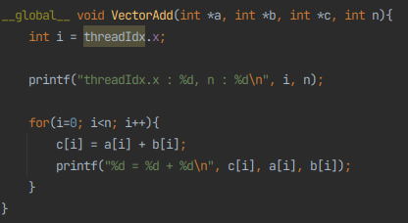
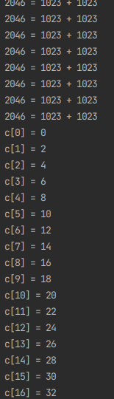
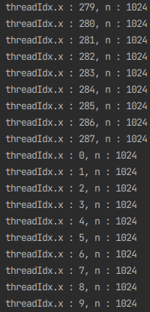
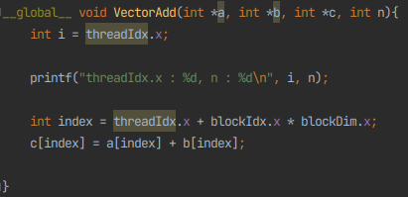
CUDA 간단한 예제

